Slide 1
MATA KULIAH:
MANAJEMEN
Prof. Dr. Asri Laksmi Riani, M.S
JURUSAN MANAJEMEN
FAKULTAS EKONOMI UNIVERSITAS TERBUKA

Slide 2
PERTEMUAN V: PENGENDALIAN
POKOK BAHASAN
PENGENDALIAN KEUANGAN
MANAJEMEN RANTAI NILAI DAN MANAJEMEN OPERASI
MANAJEMEN KUALITAS TOTAL

Slide 3
DEFINISI & PENTINGNYA PENGENDALIAN
Pengendalian yang baik memerlukan perencanaan, perencanaan yang baik memerlukan pengendalian.
Pengendalian manajemen adalah usaha sistematik untuk: menetapkan standar prestasi tertentu dengan merencanakan mendesain sistem umpan balik informasi, membandingkan prestasi yang sesungguhnya dengan standar prestasi, menentukan apakah terjadi penyimpangan dan mengukur apakah penyimpangan itu berarti (signifikan), dan melakukan perbaikan yang diperlukan untuk memastikan bahwa semua sumberdaya perusahaan digunakan dengan cara yang paling efektif dan efisien untuk mencapai tujuan perusahaan.

Slide 4
DERAJAD & TIPE PENGENDALIAN
DERAJAD PENGENDALIAN: derajat pengendalian yang tepat harus ditentukan. Derajat yang optimum adalah sedemikian rupa sehingga kreativitas dan motivasi organisasi muncul, tetapi di lain pihak koordinasi dalam organisasi dapat dilakukan.
TIPE-TIPE PENGENDALIAN: 1). Pengawasan Pendahuluan (Feedforward control atau steering control), 2). Pengendalian Concurrent (Yes/No), 3). Pengendalian Umpan Balik (Post-Action Control)

Slide 5
DESAIN SISTEM PENGENDALIAN & METODE PENGAWASAN
TITIK PENGENDALIAN STRATEGIS , meliputi:
1). Prestasi Kunci (Key Performance Area),
2). Titik Pengendalian Strategis,
METODE PENGAWASAN:
1). Pengawasan Non-Kuantitatif,
2). Pengawasan Kuantitatif

Slide 6
PENGAWASAN EFEKTIF & PERLAWANAN TERHADAP PENGAWASAN
PENGAWASAN EFEKTIF: 1). Disesuaikan dengan rencana dan struktur organisasi, 2). Disesuaikan dengan manajer, 3). Ekonomi, 4). Akurat, 5). Tepat waktu, 6). Fleksibel, 7). Obyektif dan Bisa Dipahami, 8). Mengarah Pada Perbaikan, 9). Memfokuskan Pada Titik Strategis.
PERLAWANAN TERHADAP PENGAWASAN: 1). Alasan Perlawanan, 2). Mengatasi perlawanan terhadap pengendalian, 3).

Slide 7
PENGENDALIAN KEUANGAN
Laporan Keuangan
Sacara umum ada tiga bentuk laporan keuangan, yaitu (1) neraca, (2) laporan rugi-laba, dan (3) laporan aliran kas.
Analisis Laporan Keuangan
Analisis rasio: bertujuan untuk menghilangkan bias ukuran semacam itu dalam evaluasi prestasi keuangan organisasi. Ada lima kelompok analisis keuangan, yaitu rasio likuiditas, rasio solvabilitas, rasio aktivitas, rasio profitabilitas, dan rasio pasar.
Perbandingan dalam analisis keuangan: prestasi organisasi perlu dibandingkan dengan standar tertentu. Salah satu standar yang dipakai adalah rata-rata industri, yaitu rata-rata angka yang dicapai oleh perusahaan dalam industri tertentu.
Ketiga laporan tersebut mempunyai bentuk dan tujuan sendiri, meskipun ketiganya saling berkaitan.
Laporan tersebut ditujukan untuk memberi informasi yang relevan untuk pengambilan keputusan kepada pembacanya.

Slide 8
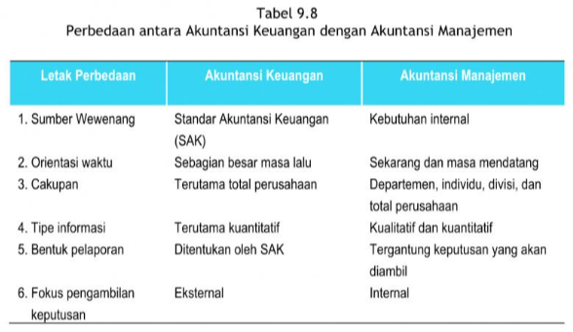
PENGENDALIAN KEUANGAN
Penganggaran
Proses perencanaan aktivitas selama jangka waktu tertentu, yang dinyatakan dengan angka-angka.
Pemeriksaan Keuangan
Ada dua jenis pemeriksaan keuangan: pemeriksaan keuangan eksternal dan pemeriksaan keuangan internal.
Tipe-tipe anggaran antara lain: anggaran operasional dan anggaran keuangan.
Dalam perencanaan anggaran, ada tiga jenis biaya yang harus diperhitungkan: biaya tetap, biaya variable, dan biaya semi-variable.
Perbedaan antara akuntansi keuangan internal dan eksternal dapat dilihat pada gambar.

Slide 9
MANAJEMEN RANTAI NILAI & MANAJEMEN OPERASI
MANAJEMEN RANTAI NILAI (VALUE CHAIN MANAGEMENT): Rantai nilai adalah satu set proses dan kegiatan yang bertujuan menciptakan nilai kepada konsumen. Manajemen operasi berkaitan dengan upaya transformasi input menjadi output.
SISTEM MANAJEMEN OPERASI: 1). Model Manajemen Operasi, 2). Operasi pada Produksi Barang dan Jasa.
MANAJEMEN KUALITAS: 1). Konsep kualitas, 2). Pengendalian kualitas tradisional.

Slide 10
MANAJEMEN KUALITAS TOTAL
MANAJEMEN KUALITAS TOTAL, adalah komitmen strategis terhadap kualitas.
MANAJEMEN KUALITAS TOTAL: terdiri dari beberapa elemen, 1). Komitmen strategis, 2). Keterlibatan karyawan, 3). Teknologi, 4). Bahan, 5). Metode.

Slide 11
TRIMAKASIH
DAN
SELAMAT BELAJAR

